Slide 1
DSBcA07 - Dějiny starověkého Řecka II - seminář
7. hodina, Pyrrhos, Pergamon

Slide 2
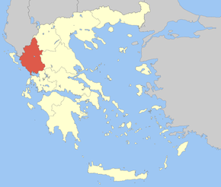
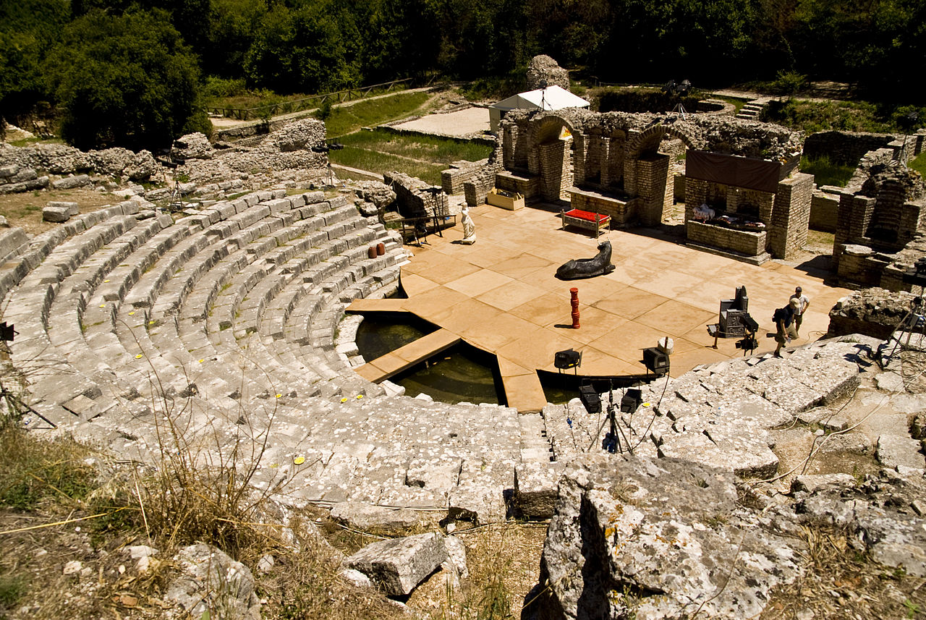
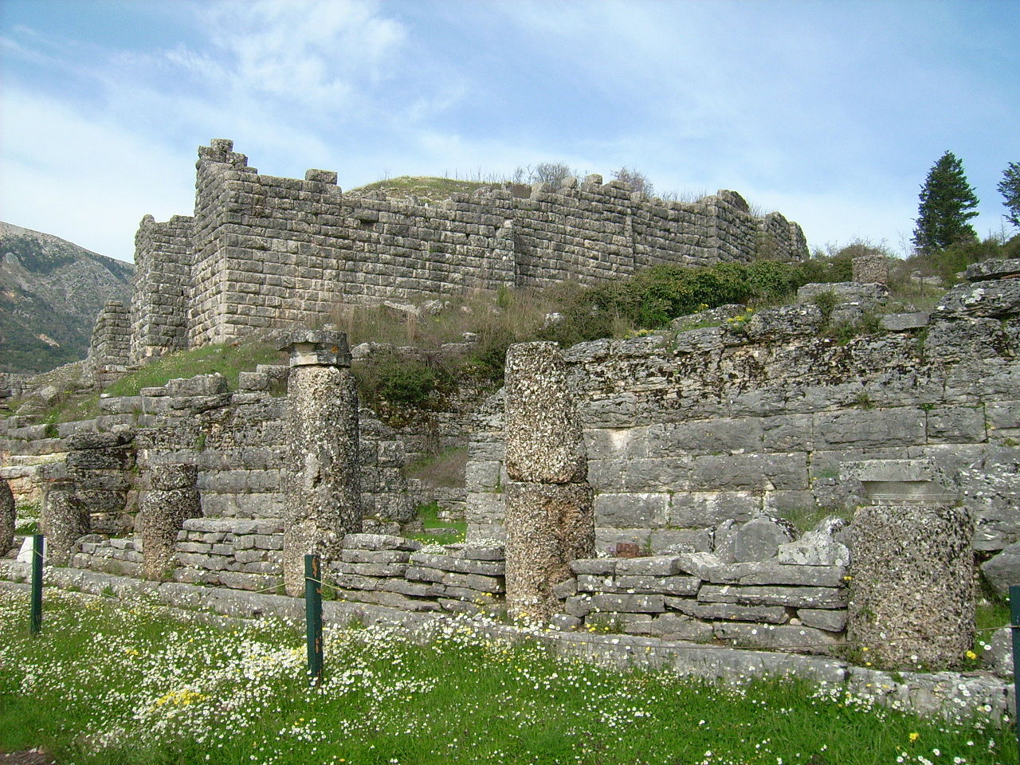
Épeiros
Ἤπειρος, (Epirus)
Dnes mezi Řeckem a Albánií
SZ Řecko
Pohoří Pindos, Iónské moře
Dnes hl. město Ioannina
Dódóna – věštírna Dia
Búthróton
Sousední kraje – Makedonie, Thessalie, Aitólie

Slide 3
Épeiros
Osídlený již v době mykénské
Obyvatelstvo Řekové – SZ řecké dialekty (dórské)
Nejednotný – 14 řeckých kmenů
3 hlavní – Cháonové, Molossové, Thesprótští
Dlouho na okraji řeckého světa (občas jako barbaři)
Sjednocení území ve 4. stol. pnl
Ambrakia
Aiakidovci, kmen Molossů (mytologický původ)

Slide 4
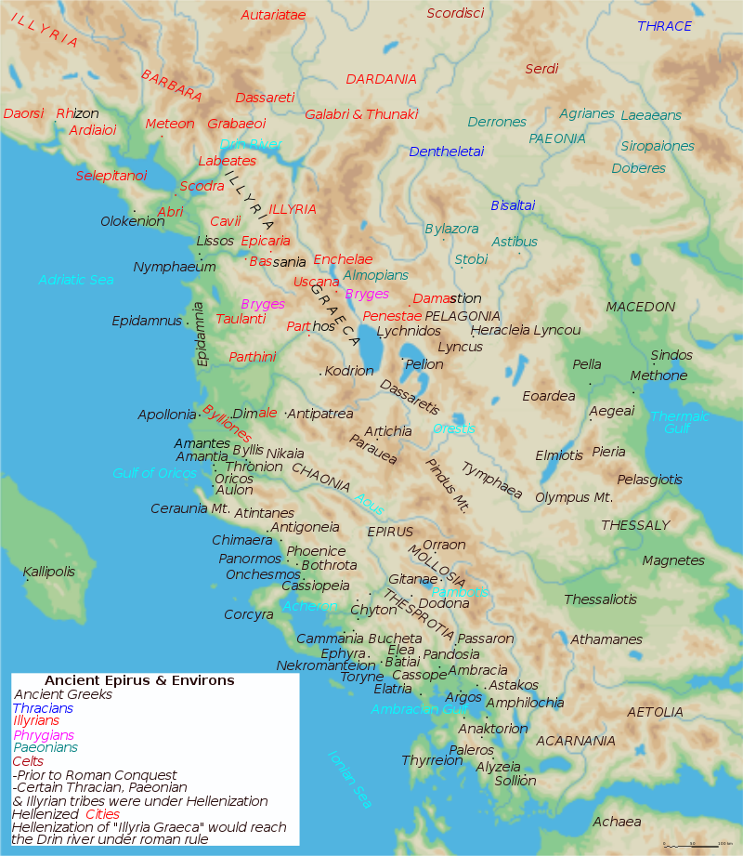
Épeiros

Slide 5
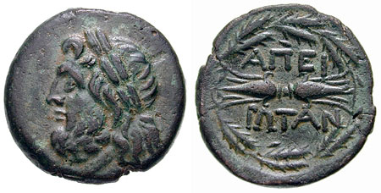
Épeiros
Království
Mezi 370 a 320 pnl sjednocení kmenů
Spojenectví Molossů s Makedonií (ochrana před Illyry)
Olympiás z kmene Molossů
Neoptolemos I. (otec Olympiady), Arybás
Alexandr I. – sňatek s dcerou Filipa II. Kleopatrou, výprava do jižní Itálie, umírá v bitvě 331 pnl
Aiakidés (bratr Alexandra I.) – pomoc Polyperchontovi a Olympiadě, vzpoura v épeirské armádě, vyhnán, poté návrat, boj proti Kassandrovi, smrt v bitvě 313 pnl
Neoptolemos II. (syn Alexandra I.), Alketás II. (bratr Alexandra I.) – zabit 306 pnl

Slide 6
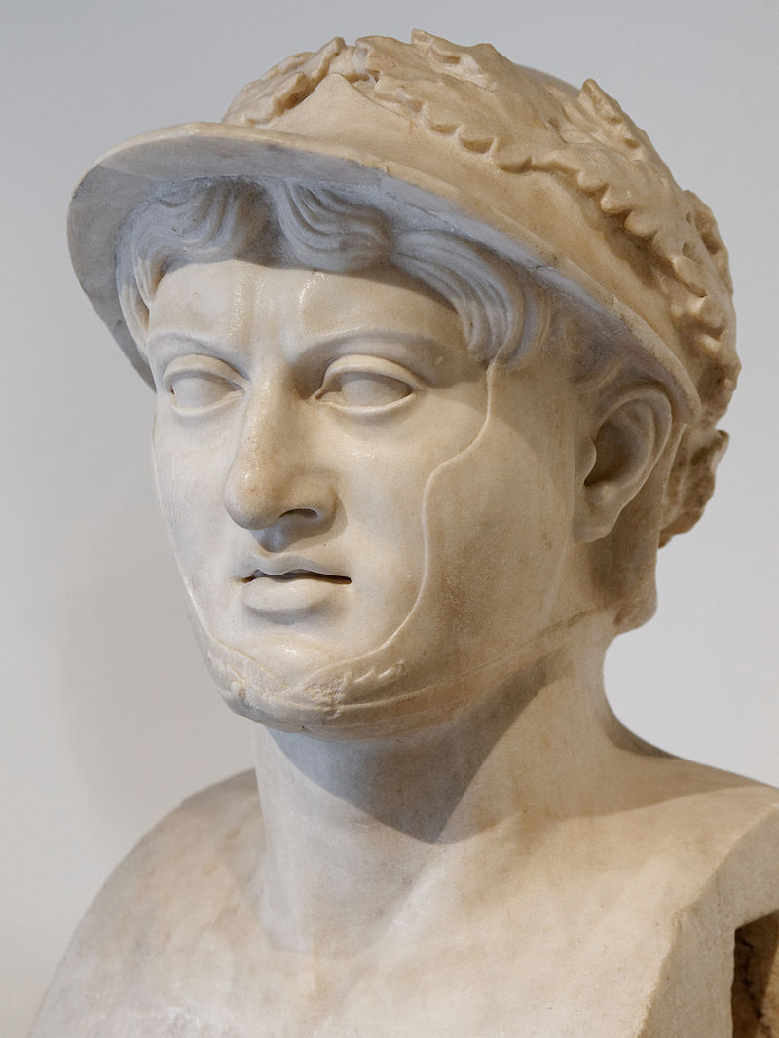
Pyrrhos
Syn Aiakida, (319–272 pnl)
Král poprvé od 306 pnl
Regent Glaukiás, král jednoho z illyrských kmenů
Jeho sestra (Déidameia) provdána za Démétria I.
Vzpoura v Épeiru, vyhnán (Neoptolemos II.)
V bitvě u Ipsu v armádě Antigona
Zajatec v Egyptě
S podporou Ptolemaia I. vyslán zpět do Épeiru, král od 297 pnl

Slide 7
Pyrrhos
Jeden z nejlepších/nejslavnějších generálů antiky
Z války do války
Zavraždění Neoptolema II.
Válka proti Démétriovi I., vítězství nad Pantauchem, tažení do Makedonie
Rozdělení Makedonie s Lýsimachem → válka, Pyrrhos vyhnán z Makedonie
Pozván Tarantem do Itálie proti Římu, 280 pnl
Bitva u Hérakleie (280), bitva u Auscula (279) – „Pyrrhova vítězství“, tažení na Řím
278 pnl pozván na Sicílii, proti Kartágu, vládce Sicílie, obléhání Lilybaea, nepřátelství Řeků na Sicílii, pozván zpět do Itálie 275 pnl
Poražen Římany u Beneventa 275 pnl
Tažení do Makedonie proti Antigonovi II.
Pozván Kleónymem na tažení proti Spartě
Tažení do Argu, smrt v bitvě 272 pnl

Slide 8
Épeiros po Pyrrhovi
Alexandr II., syn Pyrrha, boj proti Antigonovi II., na čas ztráta Épeiru
Pyrrhos II., Ptolemaios (synové Alexandra II.)
Pyrrhos III. (syn Pyrrha II.)
Déidameia II. (dcera Pyrrha II.), zavražděna
Království nahrazeno spolkem (231 pnl)
Neutralita za prvních dvou makedonských válek
Ve třetí na straně Makedonie (Molossové)
Od 167 pnl pod správou Říma, pod provincií Makedonie, později Achaia, samostatně

Slide 9
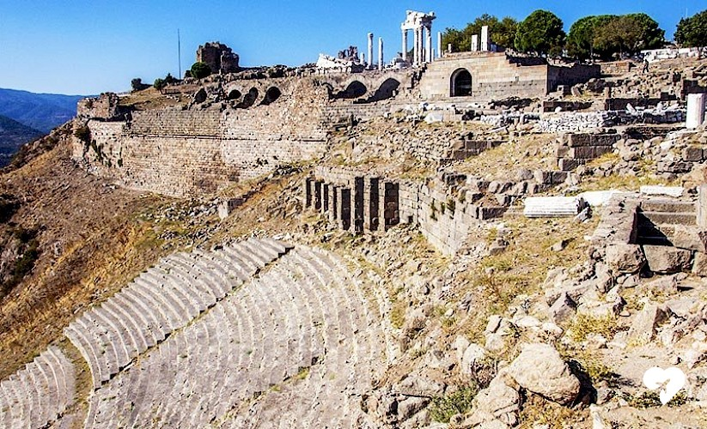
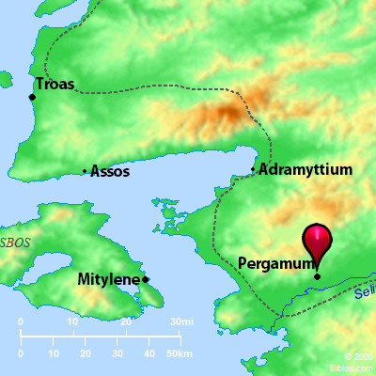
Pergamon
Πέργαμον
Mýsie, západní Malá Asie
Dnes Bergama
Pergamské království
Dynastie Attalovců (Attalidovců)
Mýtický zakladatel Télefos/Pergamos
Na řece Kaiku
Akropole na vrcholu hory
Založen v archaickém období
Pod nadvládou Peršanů (satrapové Gongylos, Orontés)
Po smrti Alexandra nakonec patří Lýsimachovi

Slide 10
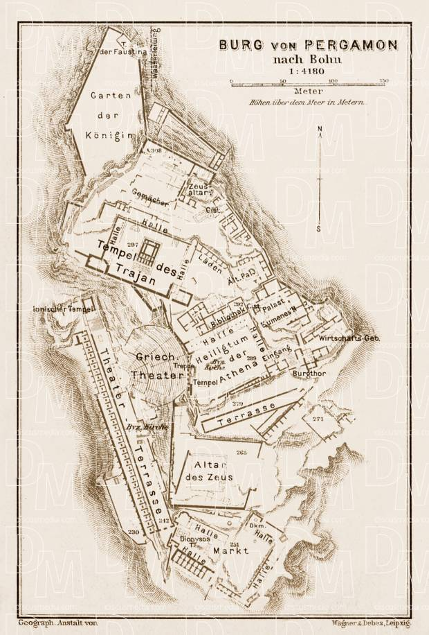
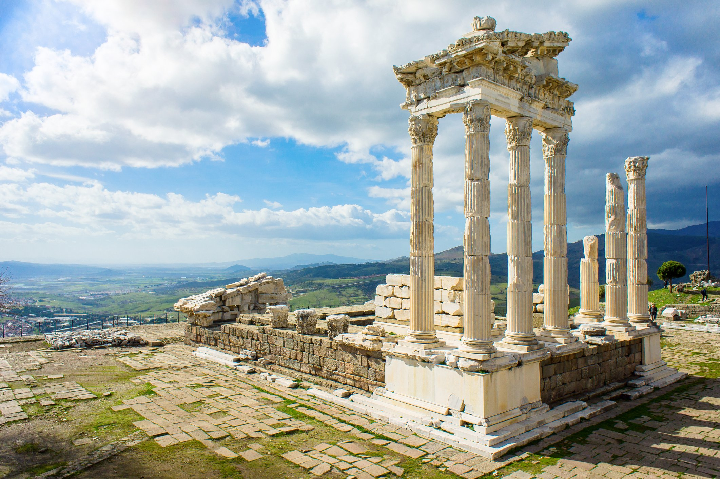
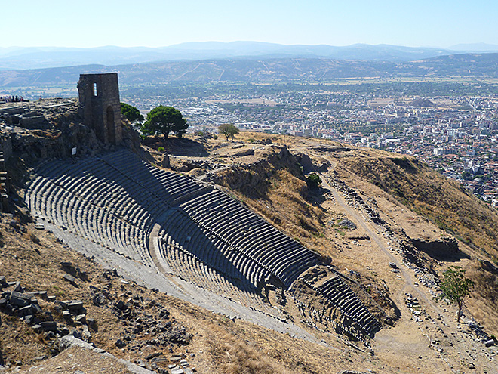
Pergamon

Slide 11
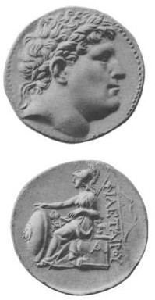
Pergamon
Říše založená 282/1 pnl, do roku 133 pnl (129 pnl)
Zakladatel Filetairos
Filetairos velitel v armádě Lýsimacha
Pověřen střežit Pergamon
Byl zde Lýsimachův poklad
Filetairos odpadl od Lýsimacha (x Arsinoé)
281 pnl Lýsimachos umírá, Filetairos k Seleukovi
Pod nadvládou Seleukovců, víceméně nezávislý stát
Filetairos – podpora okolních měst, chrámů v Řecku, pomoc proti Galatům
Stavba paláce v Pergamu, chrámu Athény, opevnění města
Eunuch, adoptoval svého synovce Eumena

Slide 12
Pergamon
Eumenés I. (263–241 pnl), synovec Filetaira
Vzpoura proti Antiochovi I., vítězství v bitvě u Sard (261 pnl)
Nezávislost říše, rozšiřování území
Zakládání pevností, vojenských osad
Vlastní mince (portrét Filetaira)
Slavnost Eumeneia
Tribut Galatům
Nástupce jeho bratranec a adoptivní syn Attalos

Slide 13
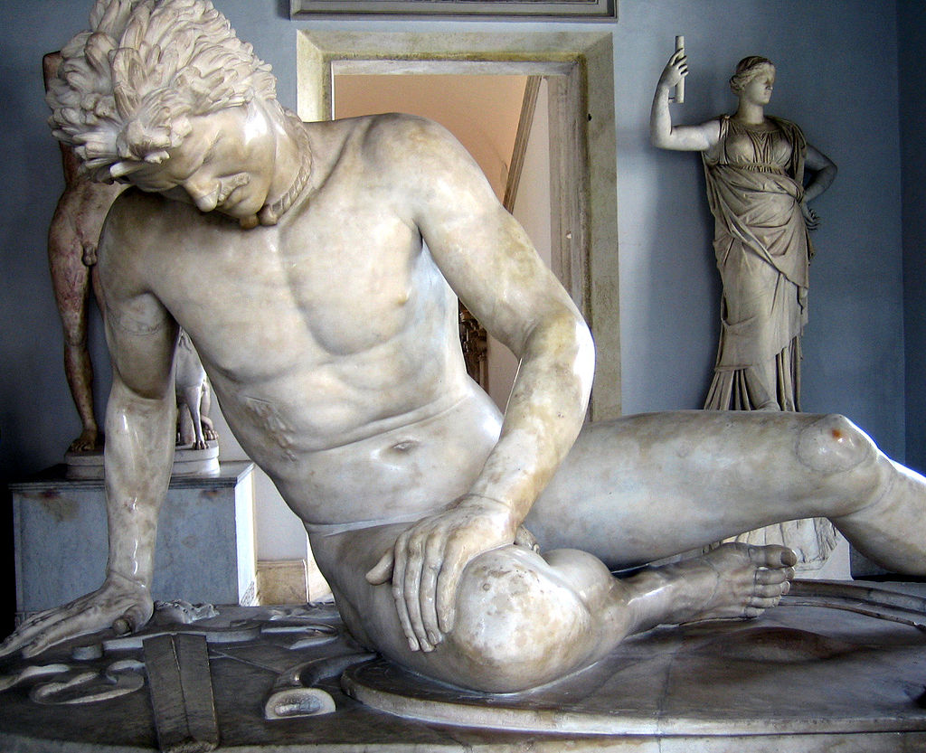
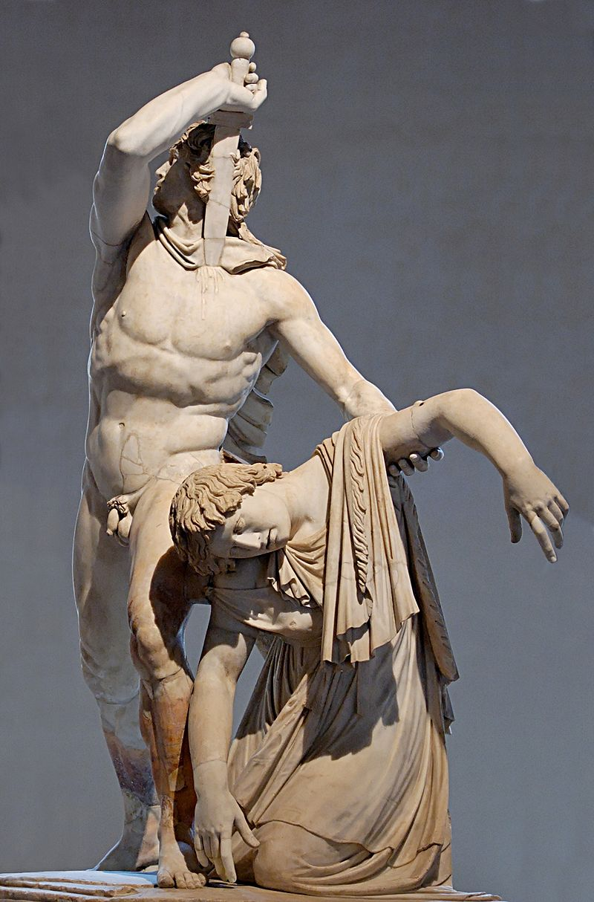
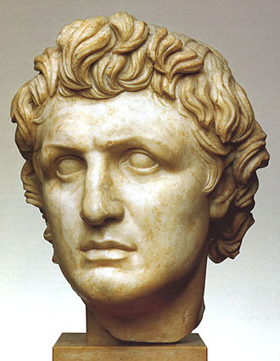
Pergamon
Attalos I. Sótér (241–197 pnl)
Boje s Galaty
Bitva na řece Kaiku (Umírající Gal – sochař Epigonos)
Přijetí královského titulu
Další boje proti Galatům + Antiochos Hierax (bitva u Afrodisia, bitva u Harpasu)
Obsazení velké části Malé Asie (do 218 pnl) x Seleukos III.
Zahnán zpět do města seleukovským generálem Achaiem
Tažení Antiocha III., Seleukovci získávají zpět území v Malé Asii (Achaios)
Attalos → spojenectví s Římem a Aitólským spolkem, boje s Makedonií
Věnování posvátného kamene bohyně Kybelé Římu
Zapojení do druhé makedonské války

Slide 14
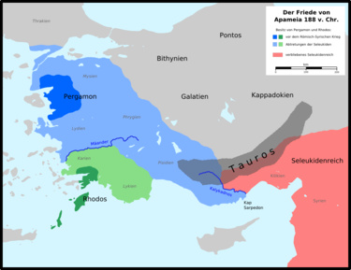
Pergamon
Eumenés II. (197–159 pnl), syn Attala I.
Spojenec Říma, proti Antiochovi III.
Bitva u Magnésie
Mír v Apameii
Zisk rozsáhlých území v Malé Asii
Založení her Níkéforia
Další pomoc Římanům proti Spartě, Makedonii
Roztržka s Římem
Stavba Pergamského oltáře
Dokončení Pergamské knihovny
Založení města Hierápolis (lázeňské město)
Nastupuje jeho bratr Attalos II.

Slide 15
Pergamon
Attalos II. Filadelfos (159–138 pnl), syn Attala I., bratr Eumena II.
Zakladatel města Attalia (dnes Antalya)
Velitel (bitva u Magnésie, boje s Pontem)
Boje s Bíthýnií, podpora Alexandra Bala v Seleukovské říši
Attalos III. (138–133 pnl), syn Eumena II.
Nemá potomky, v závěti odkazuje říši Římu
Aristoníkos/Eumenés III. (133–129 pnl), prohlašuje se za syna Eumena II., povstání, zpočátku úspěch, mimo samotné město, poražen po příchodu římské armády, zajat a popraven v Římě
Římská provincie Asia (hl. město Efesos)

Slide 16
Pergamon
Pergamský oltář
Zasvěcen Diovi/Athéně
Postaven Eumenem II. (180–160 pnl)
Oslava vítězství nad Kelty
Gigantomachia
Skutky Télefa (mýtický předek Attalovců)
Dnes v Berlíně

Slide 17
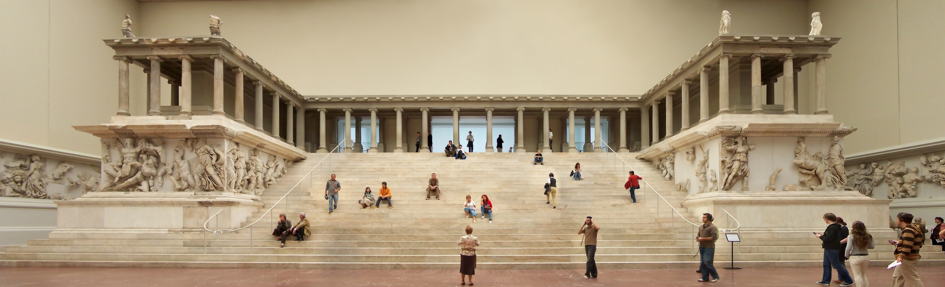
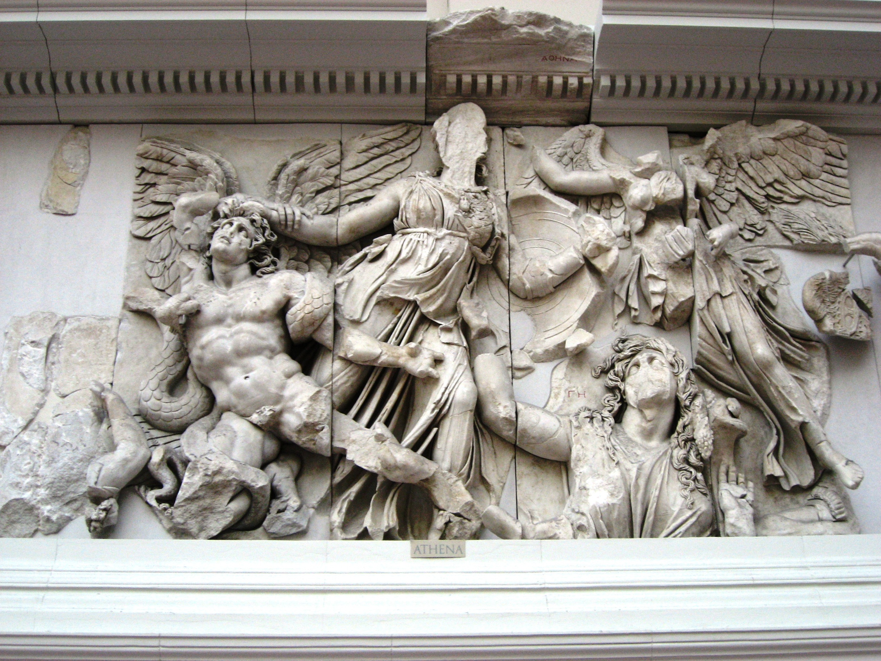
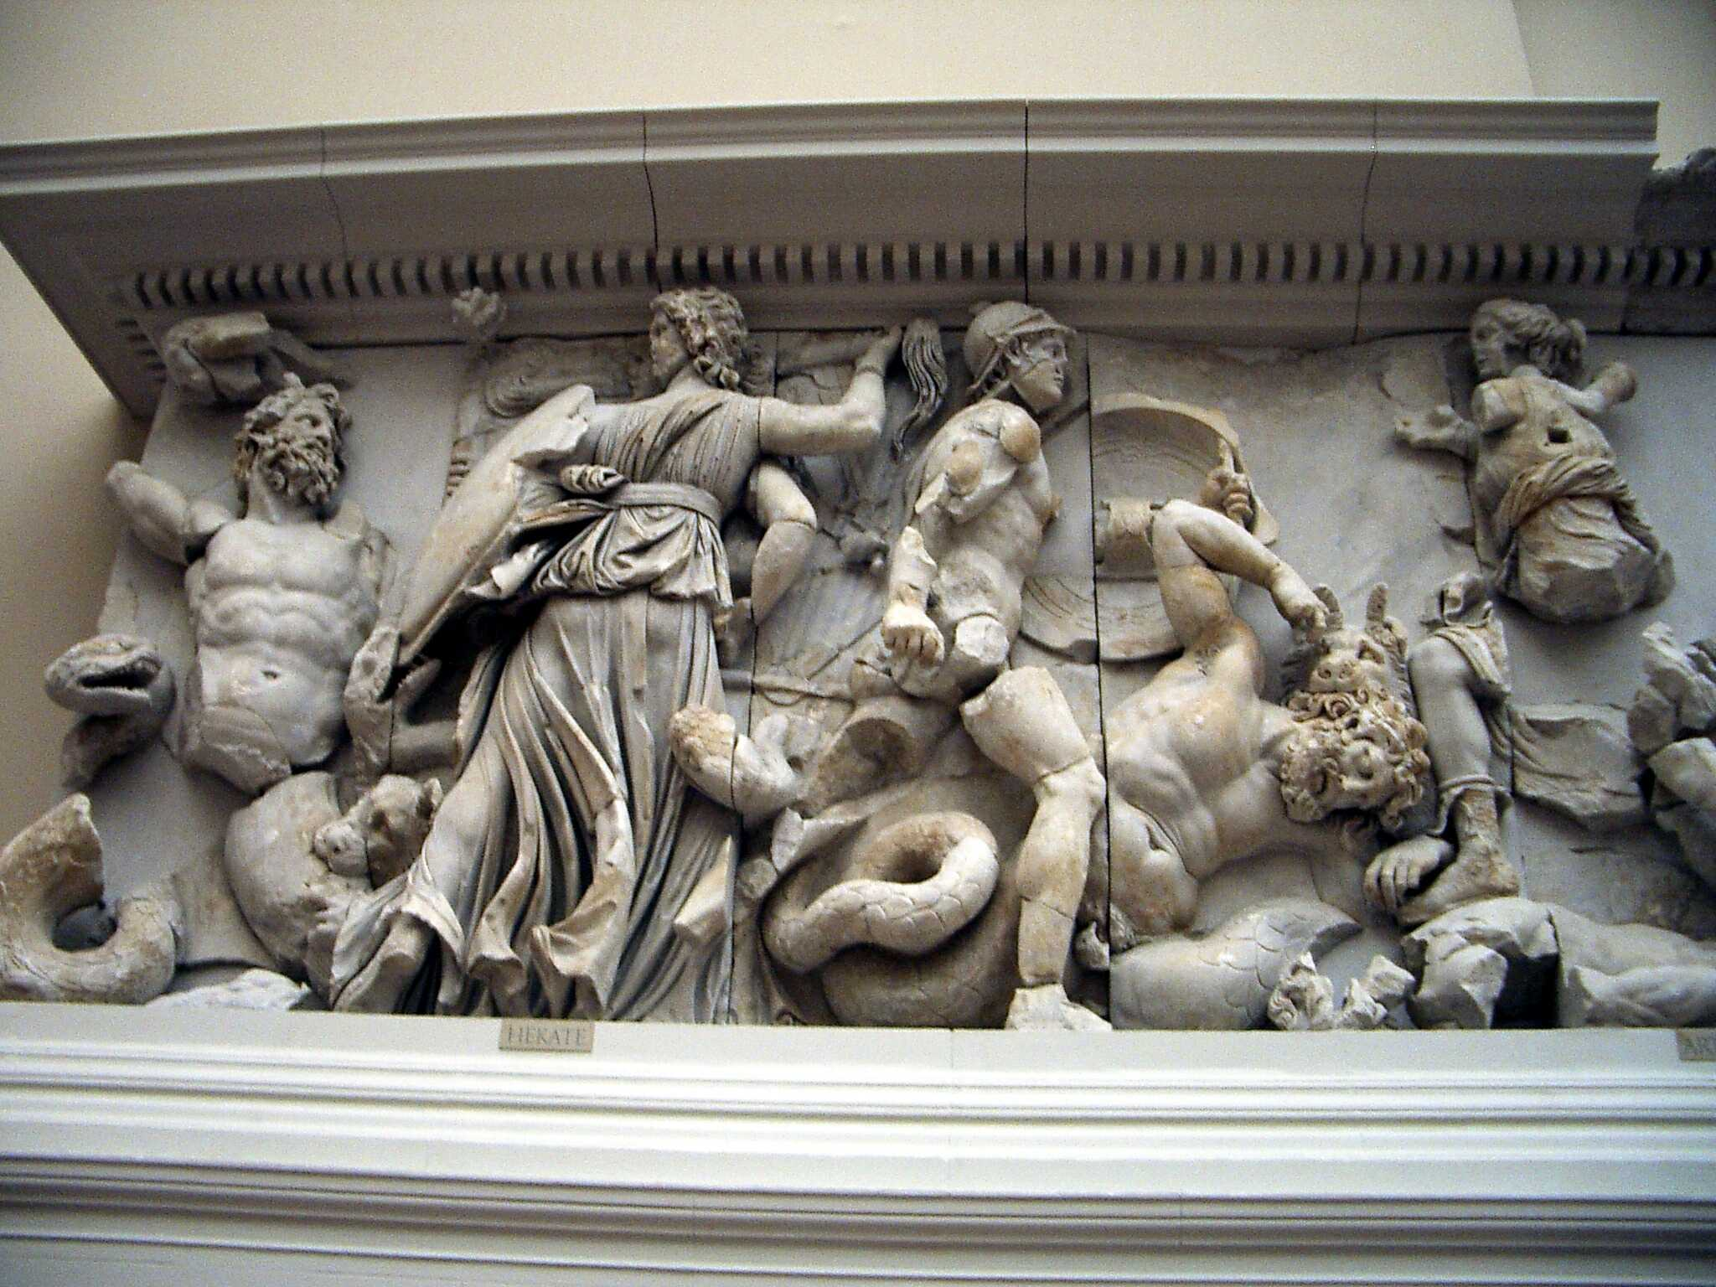

Slide 18
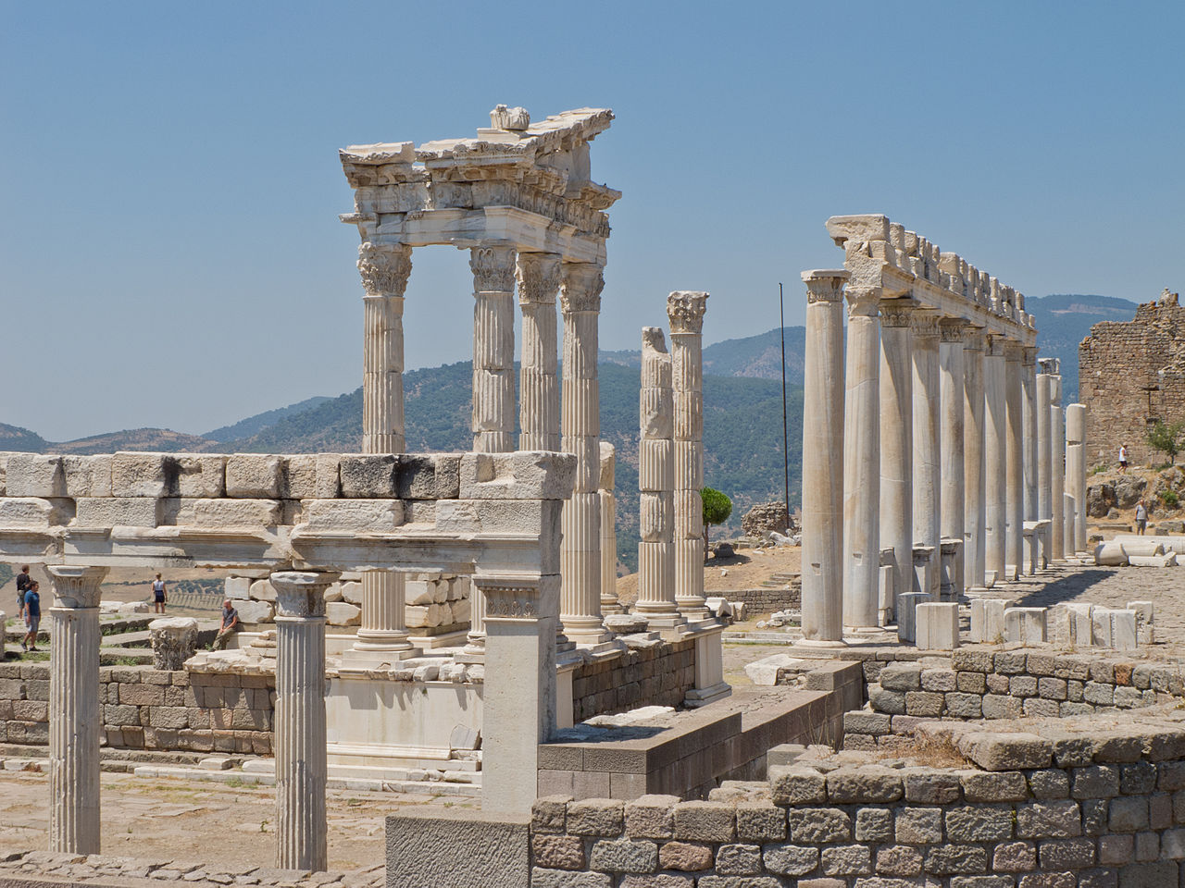
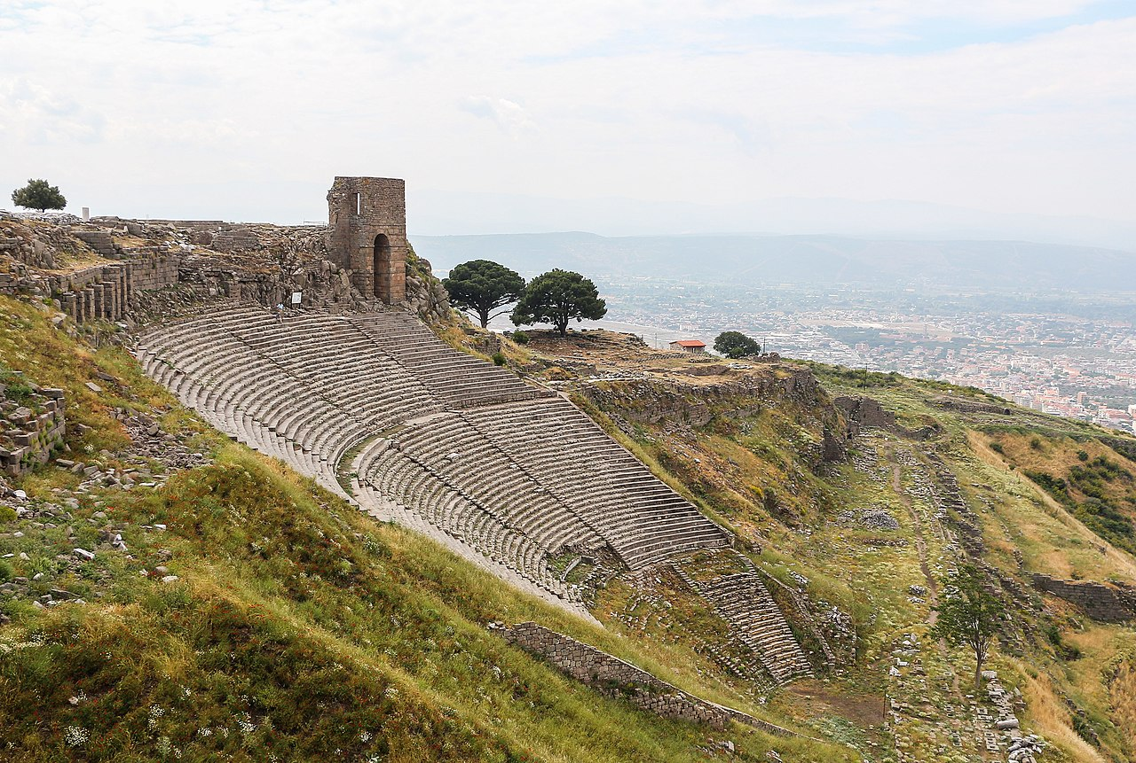
Pergamon
Pergamské divadlo
Chrám Traiana a Dia Filia
Chrám Athény

Slide 19
Pergamon
Knihovna v Pergamu
Druhá největší v antice
Cca 100 000 svazků (údajně až 200 000 tisíc)
Založena ve 3. stol. pnl
Eumenés II.
Město kulturně soupeřem Alexandrie a Antiochie
Soupeření s knihovnou v Alexandrii – spisy, materiál, učenci
Tisíce svazků převezeny do Alexandrie Markem Antoniem (?)
Kratés z Mallu
Úpadek za vlády Říma

Slide 20
Pergamon
Pergamen – od názvu města
Řecky – difthera (διφθέρα)
Využívá se místo papyru – nedostupný
Psací materiál ze zvířecích kůží
Není poprvé vyroben zde – existuje již mnoho staletí

Slide 21
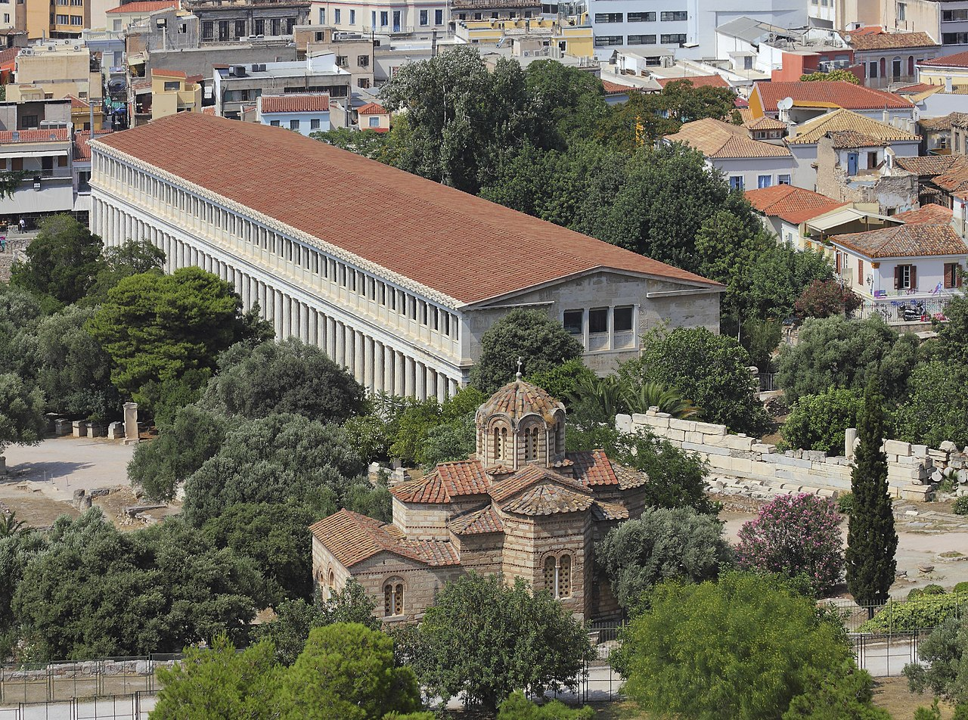
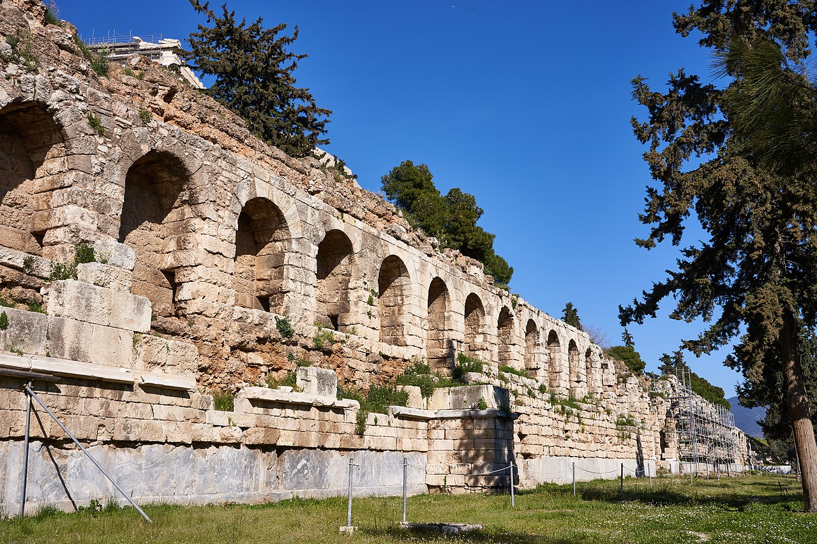
Pergamon
Attalova stoa (Attalos II.)
Eumenova stoa (Eumenés II.)
V Athénách
Králové darovali/podpořili jejich stavbu

Slide 22
Evans, R. 2012. A History of Pergamum: Beyond Hellenistic Kingship. London: Continuum.
Picón, C. & Hemingway, S. 2016. Pergamon and the Hellenistic Kingdoms of the Ancient World. New York: Yale University Press.
Thonemann, P. 2013. Attalid Asia Minor: Money, International Relations, and the State. Oxford; New York: Oxford University Press.

